Slide 1


Centro de Formación y Desarrollo Profesional (CFDP)
ESTRATEGIAS Y HERRAMIENTAS PARA PREVENIR LAS VIOLENCIAS SEXUALES
MODULO 2.
ASPECTOS SOCIOCULTURALES DE LA VIOLENCIA SEXUAL
Tipos y cifras
Carmen Martínez Martínez.
martinez.carmen@um.es
VICERRECTORADO DE FORMACIÓN CONTINUA

Slide 2

Centro de Formación y Desarrollo Profesional (CFDP)
ASPECTOS A TRATAR
1. Definición y tipos de violencia sexual
2. Algunas cifras
3. ¿Qué la sostiene y permite?
Vicerrectorado de Formación Continua

Slide 3
Centro de Formación y Desarrollo Profesional (CFDP)
Violencia sexual para la OMS (2002)
Violación de los derechos humanos
Discrimina a las mujeres
Problema de salud
Vicerrectorado de Formación Continua

Slide 4
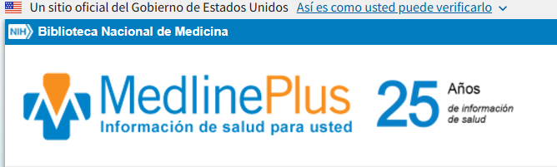
Centro de Formación y Desarrollo Profesional (CFDP)
Biblioteca Nacional de Medicina de Estados Unidos (NLM, por sus siglas en inglés), y parte de los Institutos Nacionales de la Salud EE. UU. (NIH).
DEFINICIÓN
La violencia sexual es cualquier actividad o contacto sexual que ocurre sin su consentimiento. Puede involucrar fuerza física o amenaza de fuerza. También puede ocurrir debido a coerción o amenazas. Si usted ha sido víctima de violencia sexual, no es su culpa. La violencia sexual nunca es culpa de la víctima.
TIPOS
La agresión sexual: Uso de la fuerza
El abuso sexual: sin fuerza
El incesto
La violación: con o sin fuerza
Vicerrectorado de Formación Continua

Slide 5
Centro de Formación y Desarrollo Profesional (CFDP)
La violencia sexual incluye también:
Violación cometida o intento de violación. La violación puede ser vaginal, anal u oral. Puede involucrar el uso de una parte del cuerpo o un objeto.
Forzar a una víctima a penetrar al perpetrador o a alguien más, ya sea hacerlo o intentarlo.
Presionar una víctima a que sea penetrada. La presión puede involucrar el terminar una relación o difundir rumores acerca de la víctima, o el uso indebido de la autoridad o la influencia.
Cualquier contacto sexual no deseado. Esto incluye tocar a la víctima en los senos, los genitales, la parte interior de los muslos, el ano, el trasero, la entrepierna en partes desnudas o a través de la ropa.
Hacer que la víctima toque al perpetrador haciendo uso de la fuerza o la intimidación.
Acoso sexual (hostigamiento y solicitud) o cualquier experiencia sexual no deseada que no involucre tocar. Esto incluye abuso verbal o compartir pornografía no deseada. Esto puede ocurrir sin que la víctima se dé cuenta.
Los actos de violencia sexual pueden ocurrir debido a que la víctima no puede consentirlos debido al consumo de alcohol o drogas. El consumo de alcohol o drogas puede ser voluntario o involuntario. Independientemente de ello, no es culpa de la víctima.
https://medlineplus.gov/spanish/ency/article/001955.htm
Vicerrectorado de Formación Continua

Slide 6

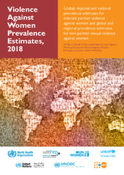
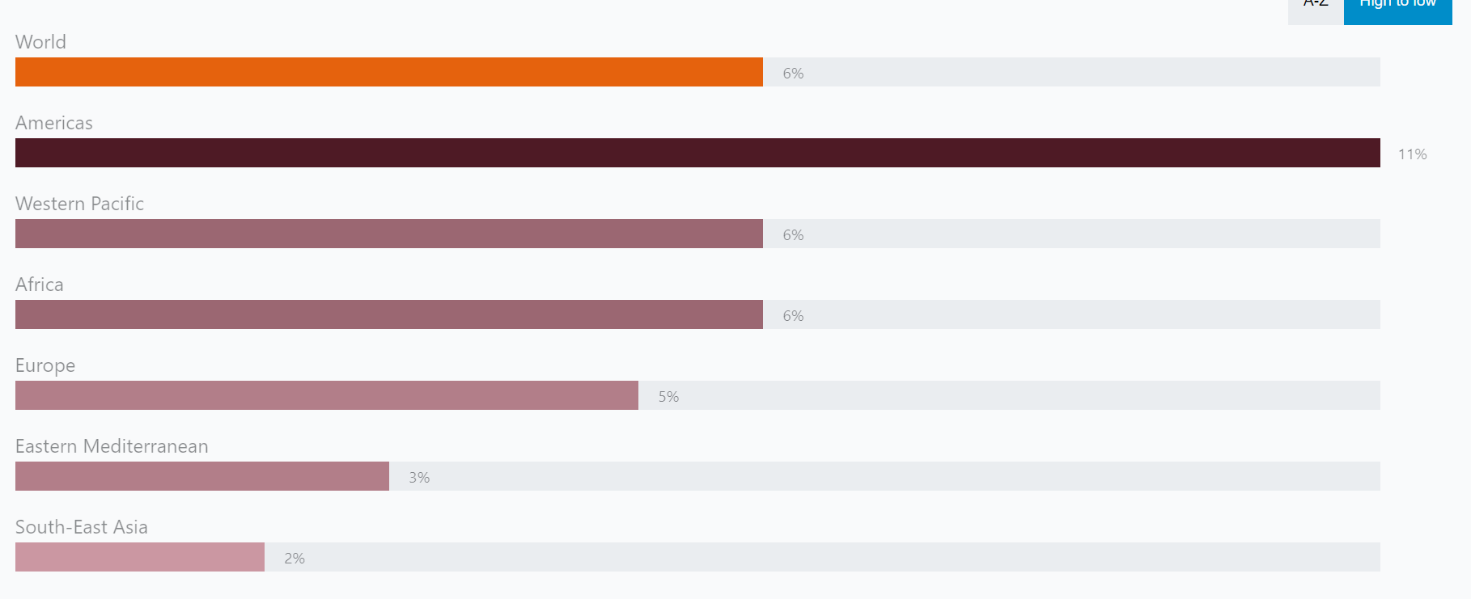
Centro de Formación y Desarrollo Profesional (CFDP)
Prevalencia de la Violencia sexual fuera de la pareja
Note: These findings must be interpreted with caution, considering that this form of violence is particularly stigmatized globally and especially so in highly traditional and patriarchal societies, where disclosure is associated with fear of blame and often grave repercussions for the victim. With this in mind, in addition to the other challenges with current survey measures of non-partner sexual violence and quality of interviewer training, the true prevalence of non-partner sexual violence is likely to be much higher than the reported or estimated rates of this form of violence in low- and middle-income countries.
Vicerrectorado de Formación Continua

Slide 7
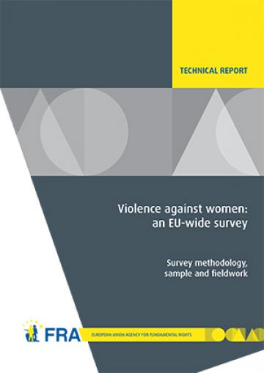
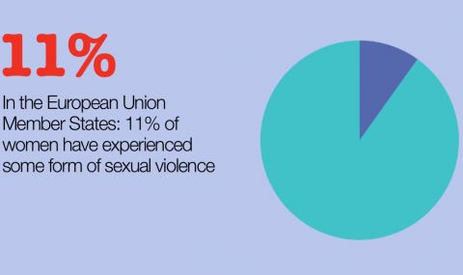
Centro de Formación y Desarrollo Profesional (CFDP)
Una de cada 20 mujeres mayores de 15 años de la UE ha sido violada.
Una de cada 10 mujeres ha sufrido violencia sexual por parte de su pareja o expareja.
Una de cada 10 víctimas de violencia sexual fuera de la pareja fue agredida por más de un agresor en el incidente más grave.
Alrededor de 3,7 millones de mujeres había sufrido violencia sexual en el último año de la encuesta.
El 98% de los agresores son hombres
Datos del Informe de La Agencia Europea de Derechos Fundamentales 2014 . FRA.
https://fra.europa.eu/sites/default/files/fra-2014-vaw-survey-at-a-glance-oct14_es.pdf
Vicerrectorado de Formación Continua

Slide 8
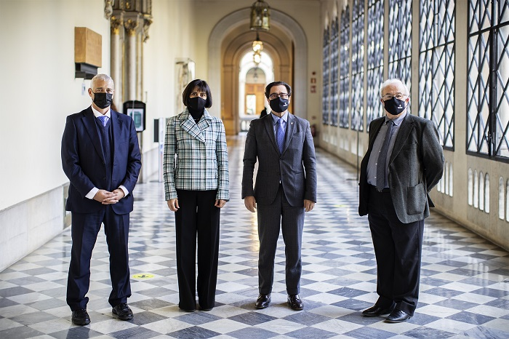
Centro de Formación y Desarrollo Profesional (CFDP)
Investigadores de la Facultad de Psicología elaboran el primer informe global sobre la violencia sexual en España
Noticia | 22-12-2021
Investigadores de la UB han elaborado, por encargo del Ministerio del Interior, un informe sobre la violencia sexual en España en el que se recogen y analizan los datos existentes para dar una visión global del fenómeno. Los autores del estudio han empleado cifras oficiales, como el número de denuncias y condenas, y diversas encuestas e investigaciones publicadas al respecto, entre otras fuentes. En el informe se estima que en España se dan aproximadamente 400.000 incidentes de violencia sexual al año, de los cuales unos 100.000 tendrían como víctimas a menores de edad. Entre el 85 % y el 95 % de las víctimas adultas son mujeres.
En el enlace siguiente podéis escuchar el podcast de la UB que habla sobre el informe con Antonio Andrés Pueyo, uno de los autores y profesor de la Facultad de Psicología.
Vicerrectorado de Formación Continua

Slide 9
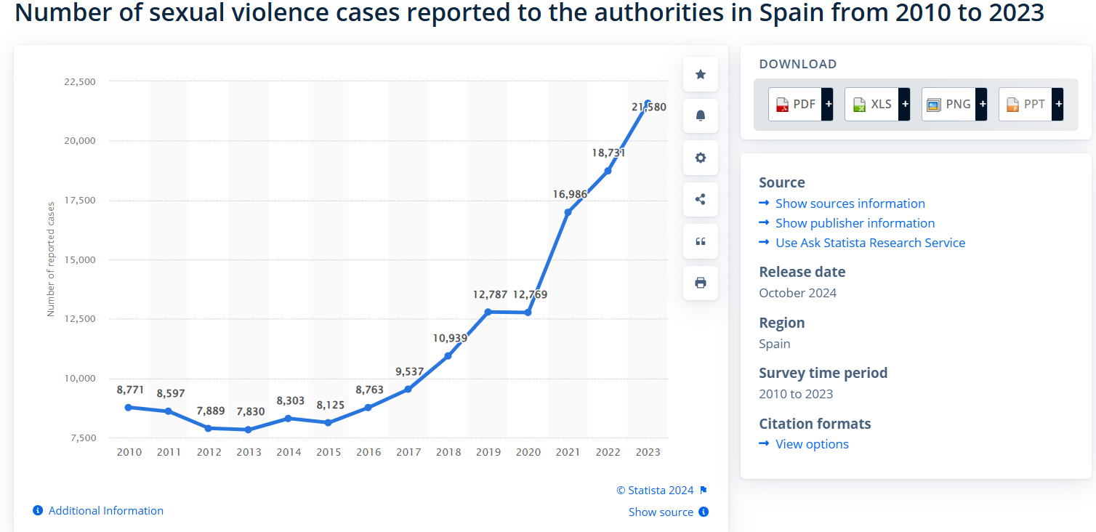
Centro de Formación y Desarrollo Profesional (CFDP)
https://es.statista.com/
Vicerrectorado de Formación Continua

Slide 10
Centro de Formación y Desarrollo Profesional (CFDP)
3. ¿Qué la sostiene y permite?
Ideologías sexistas
CREENCIAS
CONDUCTAS
VALORES CULTURALES
ESTEREOTIPOS
de Género
La omisión
El silencio
Vicerrectorado de Formación Continua

Slide 11
Centro de Formación y Desarrollo Profesional (CFDP)
En Sociedades Igualitarias encontramos una Contradicción
Sustentadas en Valores de Libertad e Igualdad.
Persisten múltiples formas de violencia sexual.
Basadas creencias estereotípicas sobre hombres y mujeres, transmitidas en la socialización de género.
Vicerrectorado de Formación Continua

Slide 12
Centro de Formación y Desarrollo Profesional (CFDP)
3. ¿Qué la sostiene y permite?
Primacía de la Libertad
Mito de la Libre elección
Primacía de igualdad
Niega la discriminación hacia las mujeres
Erotización de la agresión
Vicerrectorado de Formación Continua
(Ana de Miguel (2016). Neoliberalismo sexual. Cátedra

Slide 13
Centro de Formación y Desarrollo Profesional (CFDP)
SEXISMO MODERNO /
Neo-sexismo
Manifiesta un conflicto entre valores igualitarios actitudes negativas residuales hacia las mujeres
-
.
.
.
Los hombres son ahora los discriminados
Mujeres ya han conseguido poder
Igualdad como realidad
Tougas, F., Brown, R., Beaton, A.M. y Joly, S. (1995). Neosexim: plus ca change, plus cest pareil. Personality and Social Psychology Bulletin, 21 (8), 842-849.
Vicerrectorado de Formación Continua

Slide 14
Centro de Formación y Desarrollo Profesional (CFDP)
3. ¿Qué la sostiene y permite?
Teoría sexismo Ambivalente
Sexismo Hostil
Discriminación
Manifiesto
Sexismo sutil
Protector
Paternalista
Afecto positivo
Glick, P., & Fiske, S. T. (1996). The Ambivalent Sexism Inventory: Differentiating hostile and benevolent sexism. Journal of Personality and Social Psychology, 70(3), 491–512. https://doi.org/10.1037/0022-3514.70.3.491
Vicerrectorado de Formación Continua

Slide 15
Centro de Formación y Desarrollo Profesional (CFDP)
El Neo-Sexismo propicia creencias ERRONEAS SOBRE VIOLENCIA SEXUAL
-
.
.
.
Las violencias sexuales son episodios aislados y poco frecuentes
El agresor es un desconocido
Ocurre en la calle, en sitios aislados y de noche
Son ataques violentos que siempre dejan lesiones físicas visibles
La única forma de violencia sexual es la violación
Vicerrectorado de Formación Continua

Slide 16
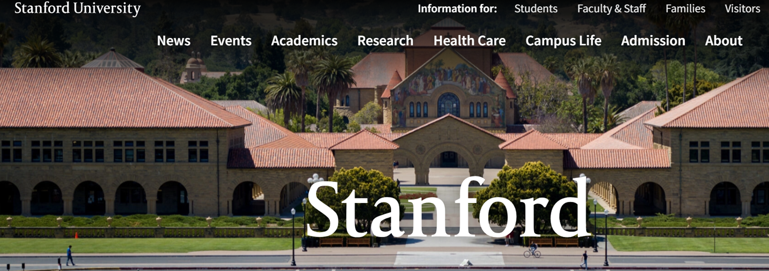
Centro de Formación y Desarrollo Profesional (CFDP)
SILENCIO
Vinculado a la vergüenza
Culpa
Miedo
3. CONDUCTAS QUE SUSTENTAN LA VIOLENCIA SEXUAL
-
.
.
.
PRESTIGIO DE LA INSTITUCIÓN
Vicerrectorado de Formación Continua

Slide 17
Centro de Formación y Desarrollo Profesional (CFDP)
-
.
.
.
MINIMIZAR EL PROBLEMA
“Se exagera mucho”
“Qué suspicaz”
Aceptarla como inevitable
“La gente es así”
“No creo que se pueda evitar”
AUMENTA LA VIOLENCIA SEXUAL
Vicerrectorado de Formación Continua

Slide 18
Centro de Formación y Desarrollo Profesional (CFDP)
Violencia sexual
AUMENTA
SI
* Tanto si se produce de forma verbal o digital
* Se mantiene impunidad
* Se tolera por omisión
-
.
.
.
Vicerrectorado de Formación Continua

Slide 19
Centro de Formación y Desarrollo Profesional (CFDP)
3. CONDUCTAS QUE SUSTENTAN LA VIOLENCIA SEXUAL
Sexismo sutil
inhibe la respuesta social
OMITIR AYUDA
Es personal
Difusión de responsabilidad
Es responsabilidad de otras instancias
Vicerrectorado de Formación Continua

Slide 20
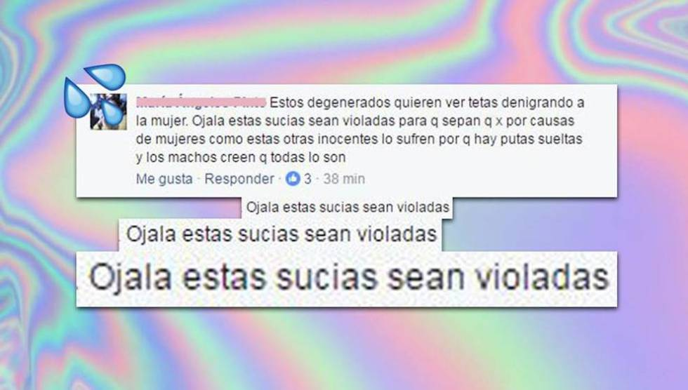
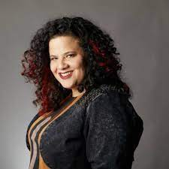
Centro de Formación y Desarrollo Profesional (CFDP)
grooming, sexting, stalking,
3. LAS REDES COMO AGRESIÓN
-
.
.
.
FACEBOOK
JACKLIN FRIEDMAN
fundadora de la organización Women, Action & the Media
Vicerrectorado de Formación Continua

Slide 21
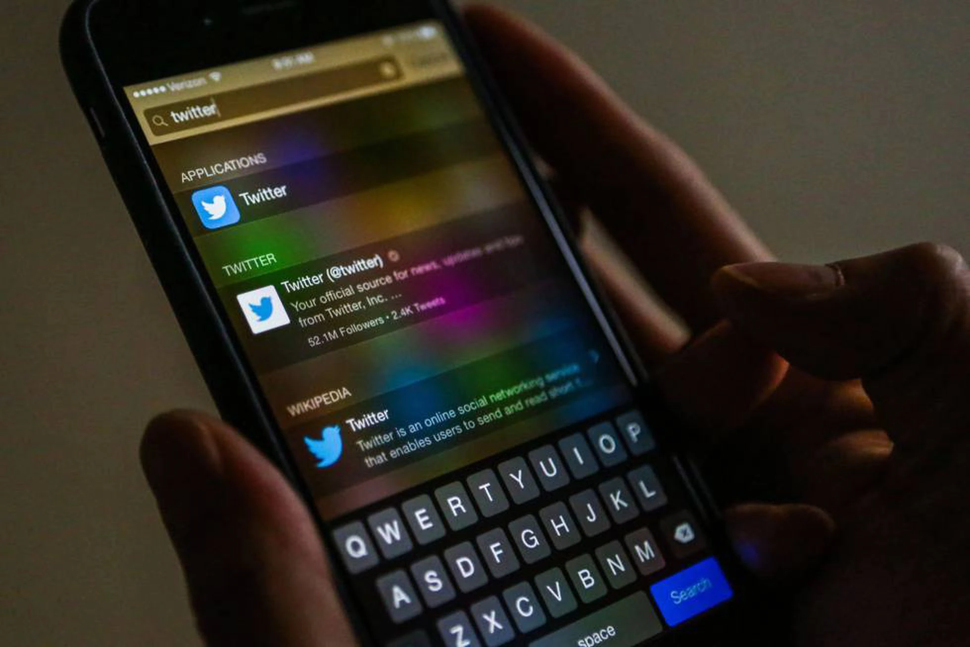
Centro de Formación y Desarrollo Profesional (CFDP)
-
.
.
.
Los tuits misóginos se relacionan con la conducta violenta hacia las mujeres en 47 estados de USA (geolocalización) (Blake et al, 2012)
Blake, K. R., O’Dean, S. M., Lian, J., & Denson, T. F. (2021). Misogynistic Tweets Correlate With Violence Against Women. Psychological Science, 32(3), 315–325. doi:10.1177/0956797620968529
“We tracked misogynistic tweets in more than 400 areas across 47 American states from 2013 to 2014.”
Vicerrectorado de Formación Continua

Slide 22
Centro de Formación y Desarrollo Profesional (CFDP)
3. CONDUCTAS QUE MINORAN LA VIOLENCIA SEXUAL
-
.
.
.
INFORMAR
FORMAR
A TODOS LOS MIEMBROS DE LA COMUNIDAD UNIVERSITARIA
TOLERANCIA CERO
CONDUCTA PROACTIVA
FOLLETOS INFORMATIVOS
APOYO SOCIAL
APOYO INSTITUCIONAL
CANALES EFECTIVOS Y FIABLES
Vicerrectorado de Formación Continua

Slide 23


Centro de Formación y Desarrollo Profesional (CFDP)
3. MODELO BYSTANDER INTERVENTION
-
.
.
.
Vicerrectorado de Formación Continua

Slide 24
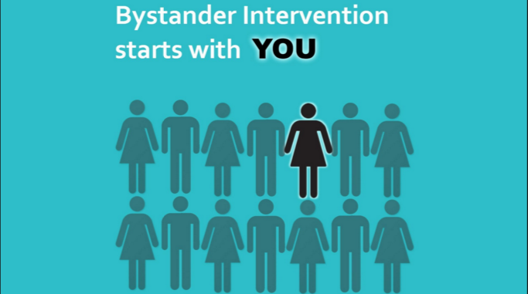
Centro de Formación y Desarrollo Profesional (CFDP)
3. MODELO BYSTANDER INTERVENTION
-
.
.
.
Rol pasivo
Silencio institucional
Rol activo
Apoyo institucional
Vicerrectorado de Formación Continua

Slide 25

GRACIAS POR LA ATENCIÓN

